Slide 1
Techniques d’Analyses de Biologie Moléculaire
Dr. ZIADA-BOUCHAAR H.
MI Génétique moléculaire
Université Frères Mentouri
Constantine
2021-2022

Slide 2
Méthodes d’extraction et de purification du matériel génétiques.

Slide 3
Introduction
Toute étude de génétique moléculaire implique la disposition d'échantillons d'acides nucléiques.
L’extraction et la purification des acides nucléiques sont les premières étapes dans la plupart de ces études de biologie moléculaire :
Les techniques d’ADN recombinant
Les applications médicales (diagnostic moléculaire de m. héréditaires ,infectieuses, identification génétique en cas de recherche de paternité...)
La purification des acides nucléiques constitue l’étape clé de toutes les études de génétique moléculaire.

Slide 4
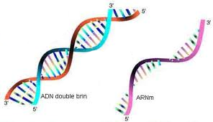
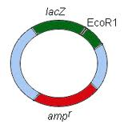
Introduction
Selon le type d’acide nucléique (ADN ou ARN) et selon le matériel de départ (cellules, organes,…) la première étape a pour objectif l’extraction.
Par la suite une série de méthodes adaptées au type d’acides nucléiques (ADN génomiques ou plasmidiques, ou ARN) est appliquée à l’extrait pour obtenir un acide nucléique pur.

Slide 5
Introduction
Ces applications concernent l'étude du génome :
l'ADN des cellules animales (humaines ) ou végétales ou encore des bactéries (chromosomes ou plasmides); toutefois, l'étude des ARN est nécessaire dans certains cas précis : quantification d'ARN viral, étude de l'expression de certains gènes (cytokines, récepteurs...) dans des tumeurs...

Slide 6
D’où l’ADN est –il extrait?
Dans les applications de l’ADN recombinant
Des bactéries ou les virus ou encore les phages.
Cellules végétales (transformation et amélioration des plantes)
Dans la plupart des études en médecine:
leucocytes sanguins représentent la source majeure d'ADN.
Les autres sources cellulaires peuvent être des biopsies (biopsie de villosités choriales...) ou des cultures de cellules (amniocytes, fibroblastes, lignées lymphoblastiques...).
- La détection de la présence d'un ou de plusieurs micro-organismes et virus peut se réaliser dans d'autres milieux biologiques tels que sérum, liquide céphalorachidien, urine, salive, crachat, exsudat, écouvillonnages (gorge, œil...), etc.

Slide 7
Extraction et purification des acides nucléiques
Extraction de l’ADN
technique permettant d'isoler l'ADN
Dans la grande majorité des cas, la technique d'extraction des acides nucléiques doit être adaptée à
l'échantillon biologique
la nature du génome (cellulaire, exogène)
au nombre de copies dans l'échantillon
aux méthodes de biologie moléculaire utilisées ultérieurement (polymerase chain reaction (PCR), Southern-blot, électrophorèse en champ pulsé...).

Slide 8
Différents protocoles pour extraire l'ADN avec même schéma de principe :
•Lyse des cellules
•Elimination des protéines
•Elimination des autres acides nucléiques (ARN...)
•Concentration de l'ADN par précipitation à l'alcool
Les principaux procédés d'extraction de l ’ADN diffèrent
et peuvent se classer en trois principales types:
1- Les méthodes utilisant des solvants organiques.
2- Les méthodes utilisant des solvants non organiques.
3- Les méthodes basées sur l'utilisation de microcolonnes de résines échangeuses d'ions.

Slide 9
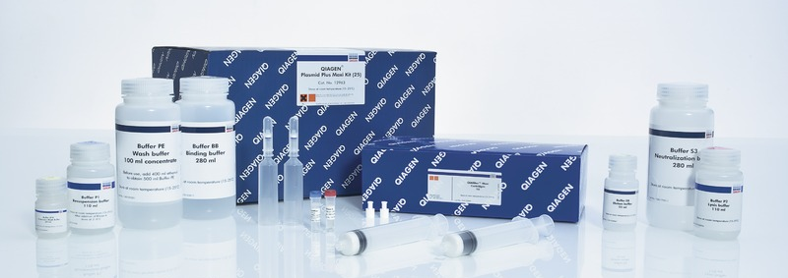
Différentes variantes employées:
l'ADN génomique (issu du ou des chromosomes des cellules analysées)
Ou
l'ADN plasmidique (provenant de plasmides portés le plus souvent par des cellules bactériennes ).
Kits commerciaux → extractions rapides à l'aide de réactifs prêts à l'emploi proposés par un certain nombre d’industriels

Slide 10
Les principaux procédés d'extraction de l’ADN à partir du sang
Etapes majeures dans une extraction et purification d’ADN:
le sang doit être initialement vigoureusement mélangé à une solution hypotonique pour faire éclater les globules rouges.
Les solutions de lyse des globules rouges sont nombreuses et variées. Par exemple:
Tris 10 mM /EDTA (ethylene diamine tetra-acetic acid) 10 mM.
La lyse est en général réalisée à 4 °C pendant 20 à 30 minutes.

Slide 11
Le lysat est centrifugé et, le surnageant est éliminé.
le culot cellulaire contenant les leucocytes est repris dans une solution saline (NaCl /EDTA) et est traité par une solution de lyse des globules blancs contenant du l’SDS(sodium dodecyl sulfate) .
L'ADN nucléaire libéré dans le milieu est traité par une protéinase très active, la protéinase K, qui a pour but de digérer les protéines qui lui étaient associées (18 h à 37 °C).

Slide 12
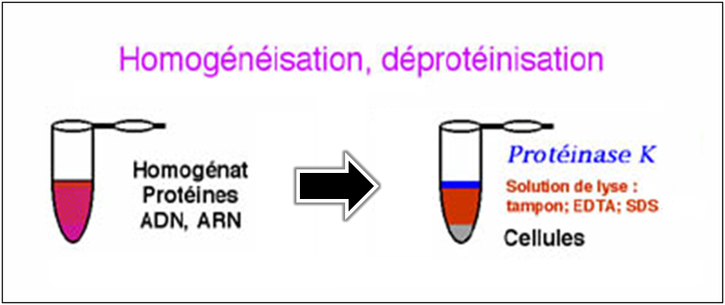
tampon sans pression osmotique, faisant éclater les membranes fermées
EDTA inhibe les nucléases en chélatant les ions Mg++ & Ca++
Un traitement par la protéinase K (une protéase) permet de libérer l’ADN nucléaire en digérant les histones qui lui sont associées dans les chromosomes eucaryotes.
SDS (Sodium Dodecyl Sulfate) détergent anionique dénature les lipoprotéines membranaires et les enzymes lysosomiales et libère ainsi l'ADN tout en préservant sa structure.

Slide 13
C'est à ce stade en général que les procédés de purification varient :
Méthodes utilisant des solvants organiques
1- Méthode au phénol-chloroforme :
le principe consiste à traiter le lysat cellulaire dans un premier temps par du phénol volume à volume
mais après centrifugation, il faut enlever la phase phénolique, par un mélange chloroforme-alcool isoamylique (24:1).
L’objectif est d'éliminer les traces éventuelles de phénol qui auraient pu être emportées avec la phase aqueuse et qui sont fortement inhibitrices des réactions enzymatiques.
NB: Le phénol, équilibré à pH 8,0, est un puissant agent déprotéinisant dans lequel les acides nucléiques ne sont pas solubles.

Slide 14
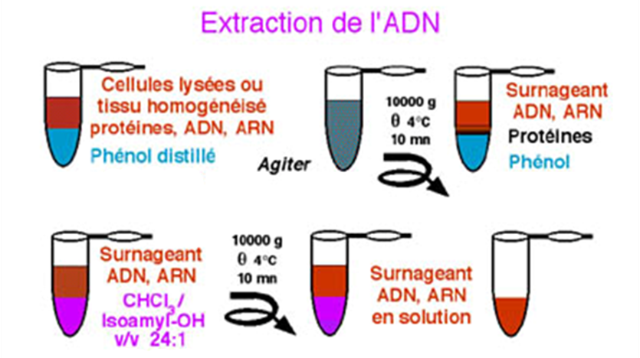
+EDTA
Phase organique:
le reste de phénol,
protéines, lipides…
Le traitement au phénol, chloroforme (CHCL₃ et Isoamyl-OH permet de dénaturer les protéines car non miscible à l’eau et de densité supérieure à cette dernière. Les acides nucléiques n'y sont pas non plus solubles et restent dans le surnageant aqueux.

Slide 15
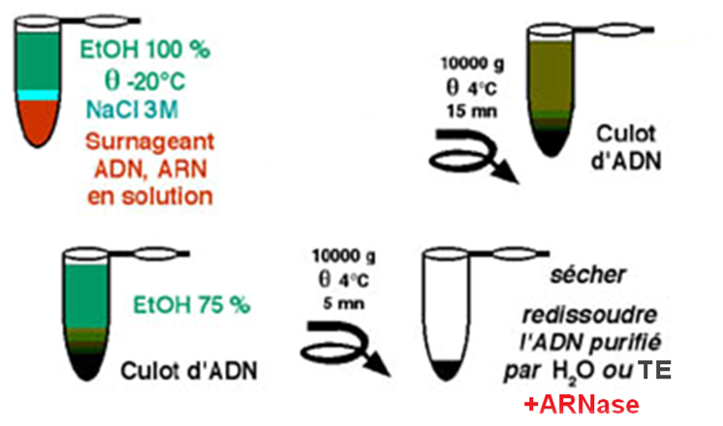
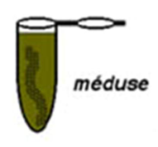
Ethanol mobilise l’eau du milieu & diminue la solubilité de l’ADN
Purification de l’ADN
Si la quantité d’acides nucléiques cibles est faible, un véhicule inerte (tel que le glycogène) peut être ajouté au mélange afin d’accroître l’efficacité de la précipitation.

Slide 16
Méthodes utilisant des solvants organiques
2- Méthode au chlorure de guanidium:
Le principe consiste à traiter le lysat cellulaire obtenu après action de la solution de lyse des globules rouges par une solution d'un agent chaotropique, le chlorure de guanidium (hydrochloride de guanidium 6 M 10 ml/acétate d'ammonium 7,5 M 0,5 ml),
puis par une solution détergente et déprotéinisante.

Slide 17
Méthodes utilisant des solvants non organiques :
Dans ces méthodes, le principe consiste à traiter uniquement le lysat cellulaire par une solution saline.
L'objectif est d'éliminer par précipitation sélective les protéines. En fonction des protocoles, des étapes de prétraitement par la RNase sont proposées.
Différentes solutions salines ont été préconisées : par exemple, NaCl 2,5 M.
Quelques kits commercialisés par des industriels utilisent ce procédé.

Slide 18
Méthodes basées sur l'utilisation de colonnes résines échangeuses d'ions :
Ces méthodes d'extraction et de purification des acides nucléiques sont les dernières récemment apparues.
Elles sont basées sur la propriété qu'ont les particules de silice d'adsorber sélectivement les acides nucléiques.
Les solutions de lavage permettent de se débarrasser des contaminants tels que l'hémoglobine, les protéines plasmatiques ou les ions Fe²⁺.

Slide 19
Extraction de l’ARN
La préparation d'ARN est plus délicate que celle d'ADN car les ribonucléases (RNAses) sont très répandues (par ex. sur les doigts) et sont fréquemment capables de se renaturer après de nombreux traitements.
L‘ARN extrait → hybridation (Northern blot), banques ADNc, RT-PCR…
Différents critères pour extraire l‘ARN:
Lyse cellulaire mécanique (congélation, billes de céramique ou détergents) ou enzymatique (lysozyme)
Protection des ARN de l’action des ARNases.
les différences de propriétés physico-chimiques ARN/protéines

Slide 20

Pour une extraction ARN optimale
Inhiber
toute trace d’ARNase
Utilisation des gants pendant toute la manipulation
Utiliser de l’eau et des réactifs RNase free
Tubes et cônes RNase free (autoclavage)
Nettoyer la paillasse et ces instruments (pipettes…) avec une solution décontaminante (Rnase Away)

Slide 21
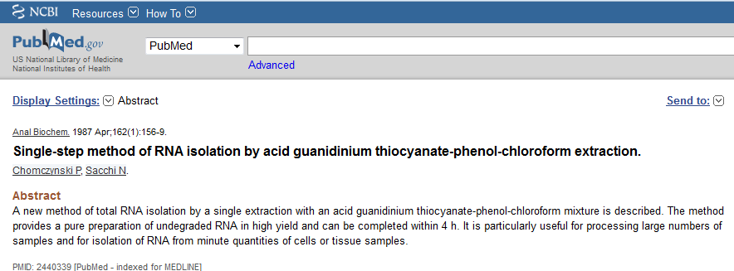

Slide 22
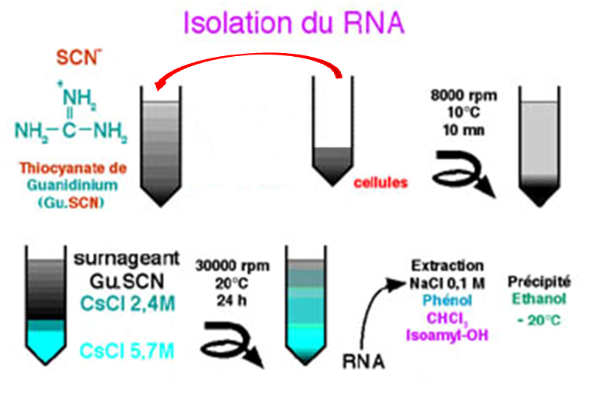
GuSCN: agent puissant de dénaturation des protéines: Lyse
beta2-mercaptoéthanol: rupture des ponts disulfures protéiques
+Phénol/Chlrf→ accélérer la procédure d’extraction
L’ARN est extrait grâce a une forte densité de chlorure de cesium (CsCl) solution
➔ élimine l’ADN et polysaccharide.

Slide 23
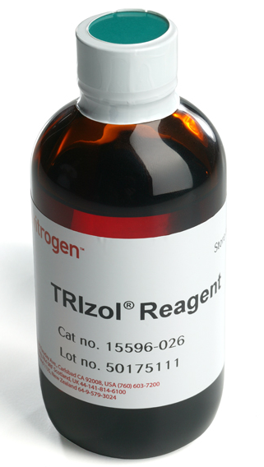
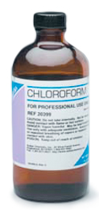
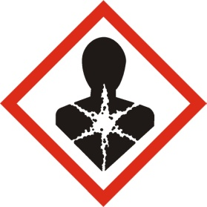
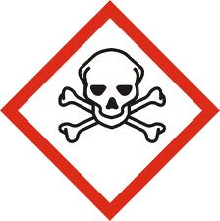
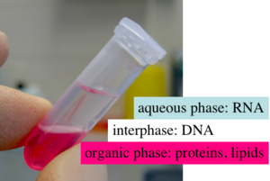
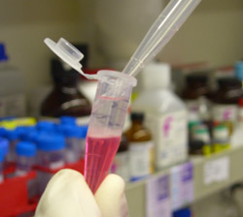
Contient du:
Guanidine isothiocyanate
Phénol
+
Précipitation à l’Isopropanol
Lavage à l’ETOH 70%

Slide 24
Parmi les acides ribonucléiques extraits des cellules → les ARN messagers = ARNm = classe la plus étudiée
se caractérisent par la présence du côté 3'-terminal d'une longue queue poly(A) synthétisée à la phase post-transcriptionnelle.
PURIFICATION
chromatographie d'affinité entre cette queue poly(A) et une colonne dont la phase fixe est pourvue de fragments d'oligo(dT) de quelques dizaines de nucléotides qui peuvent s'hybrider avec les RNA poly(A).

Slide 25
ARNm
Queue poly A
5’
AAAAAAAAAAAA
3’
Liaison covalente
3’
TTTTTTTTTTTTT
5’
Oligo dT

Slide 26
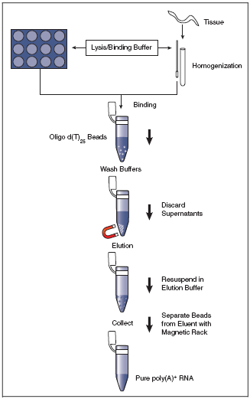
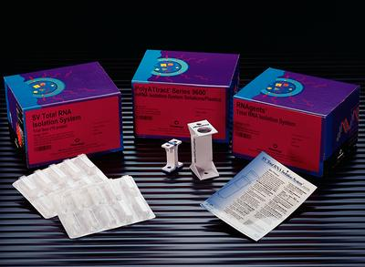
Kits d’extraction d’ARN poly A

Slide 27
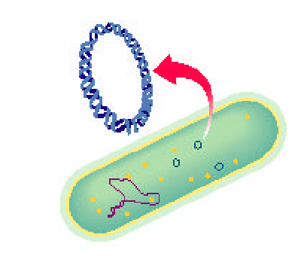
Extraction de plasmide

Slide 28
Petites molécules d’ADN habituellement circulaire
Existant indépendamment des chromosomes de l’hôte
Présents chez nombreuses bactéries (qques levures et mycètes)
A réplication autonome indépendamment des chromosomes
Portent un nombre de gènes très réduit (≤30)
A information génétique non-essentielle pour l’hôte
En nbr. variable:
Plasmide à copie unique (1 seul/cellule hôte)
Plasmides à copies multiples (40 ou + /cellule hôte)

Slide 29
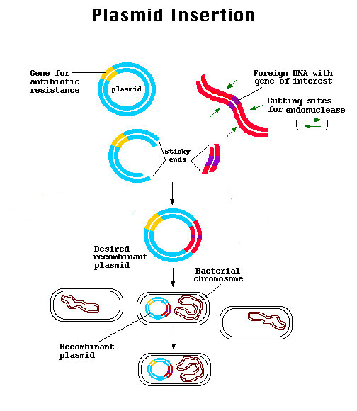


Slide 30
Parmi les techniques les plus courantes de la biologie moléculaire = noms abrégés: miniprep, midiprep et maxiprep (volume de la culture bactérienne).
Préparation sélective de l'ADN du plasmide contenu dans les bactéries, tout en éliminant l'ADN du chromosome bactérien.
kits commerciaux (grd nbr) avec petites colonnes de résine chromatographique échangeuse d'ion → améliorer la pureté de l'ADN.

Slide 31
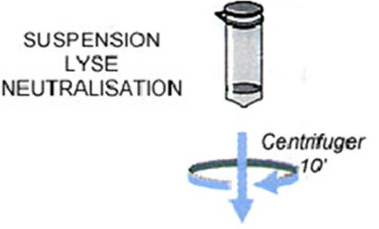
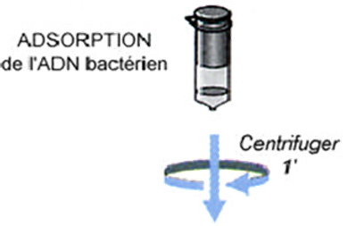
1
Etape 1: Récolter les bactéries transformées
Etapes 2.3.4: Lyser les structures cellulaires et éliminer les grosses molécules en utilisant de l’EDTA fragilise la membrane bactérienne, la RNase lyse les ARN, du SDS pour dissoudre et dégradé la membrane bactérienne, libérant ADN et protéines dans la solution.
L’acétate de sodium précipite protéines et ADN chromosomique. Ce précipité et les débris cellulaires sont séparés par centrifugation du surnageant qui contient, entre autres, l’ADN plasmidique.
2.3.4
5
Etape 5: Filtrer l’ADN plasmidique sur une colonne de silice. La silice qui se fixe dans la colonne présente une grande affinité pour l’ADN et va pouvoir l’adsorber au cours de la filtration.

Slide 32
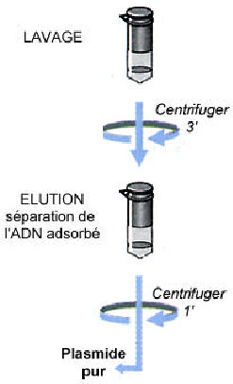
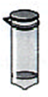
Etape 6: Purifier par lavage l’ADN adsorbé. L’éthanol contenu dans la solution de lavage va dissoudre et libérer la majorité des molécules adsorbées dans la colonne à l’exception de l’ADN plasmidique insoluble dans l’éthanol.
6
7
Etape 7: Recueillir l’ADN plasmidique par élution
(= séparation) dans de l’eau ou un tampon d’élution

Slide 33
L’ÉLECTROPHORÈSE SUR GEL

Slide 34
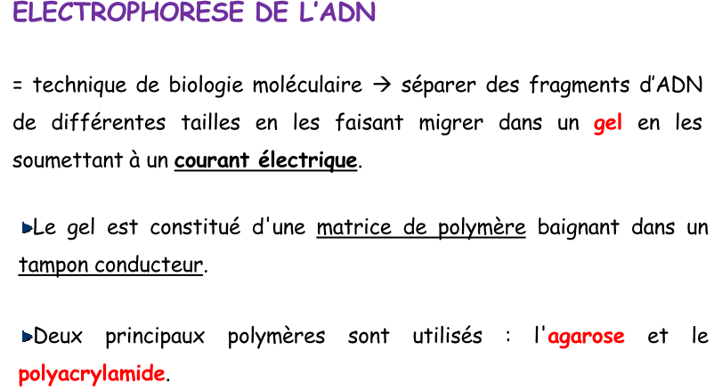

Slide 35
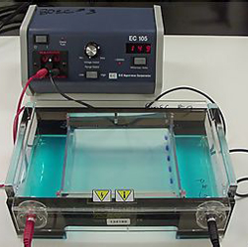
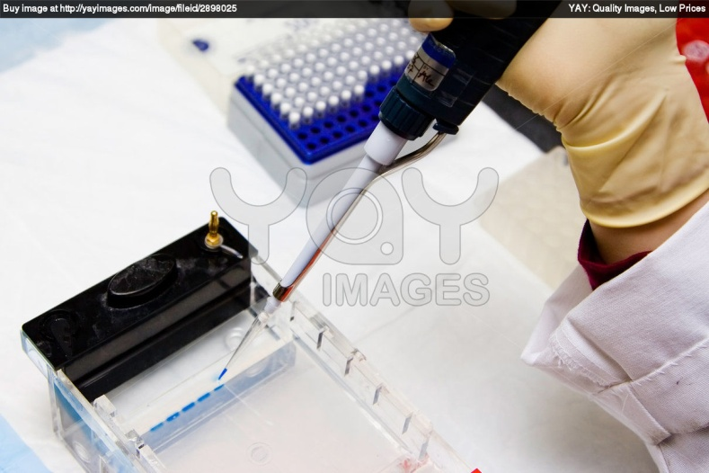
L’électrophorèse permet donc de séparer les fragments d’ADN en fonction de leur taille.
Le réseau de mailles constituant le gel forme un tamis moléculaire à l’intérieur duquel les molécules d’ADN migrent.
La taille des mailles varie selon la concentration d’agarose

Slide 36
Pouvoir de séparation d'ADN linéaire, double brin, selon la concentration d'agarose du gel
Concentration d’agarose (% en M/V) | Gamme de tailles idéales (en kb)
0.3 | 5 - 60
0.6 | 1 - 20
0.7 | 0.8 - 10
0.9 | 0.5 - 7
1.2 | 0.4 – 6
1.5 | 0.2 - 3
2.0 | 0.1 - 2

Slide 37
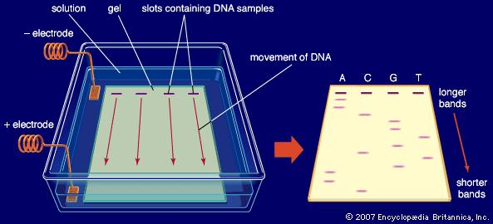
Le matériel génétique (ADN, ARN, plasmide…) est chargé négativement, il migre vers le pôle positif

Slide 38
Les différents types d'électrophorèse permettent de séparer les acides nucléiques en fonction de leur taille:
L'électrophorèse horizontale sur gel d'agarose permet de séparer les fragments d'ADN de 50 à 10 000 paires de bases en fonction de la concentration du gel en agarose.
L'électrophorèse verticale sur gel de polyacrilamide (PAGE, poly-acrylamide gel electrophoresis) permet de séparer les fragments d'ADN dont les longueurs vont de 1 à 1 000 nucléotides. Ex. séquençage
L’électrophorèse sur gel d'agarose en champ pulsé (PFGE) permet de séparer des fragments d'ADN double brin dont la taille peut varier de 220 000 à 2 500 000 paires de bases. (PFGE pour Pulsed Field Gel Electrophoresis).

Slide 39
Suivi de la migration.
Les échantillons d'ADN, avant d'être déposés dans les puits, sont mélangés avec une solution de charge qui contient:
Un alourdisseur (glycérol ou saccharose ) pour entraïner l'ADN au fond du Puits.
Des marqueurs de mobilité (colorants visibles : bleu de bromophénol et xylène cyanol).
Des marqueurs de taille pour l’identification (dans le puits de référence).
Les deux marqueurs (colorants) migrent à des vitesses différentes.
Le bleu de bromophénol (violet ) migre avec les fragments de petites tailles (donc plus vite )
alors que le xylène cyanol (bleu turquoise ) migre avec les fragments de grande taille.
On peut ainsi suivre indirectement la migration de l'ADN sur le gel.

Slide 40
Révélation:
Les bandes d'ADN sur un gel de polyacrylamide ou d'agarose ne sont pas visibles si l'ADN n'est pas marqué ou coloré.
➔ Une méthode sensible de coloration de l'ADN consiste à plonger le gel après électrophorèse dans du bromure d'éthidium (BET ou EtBr) un intercalent de l’ADN qui devient cent fois plus fluorescent sous illumination ultra-violette lorsqu'il est lié à l'ADN.
Le BET est un produit hautement mutagène/ carcinogène, donc il doit être manipulé avec beaucoup de soins.

Slide 41
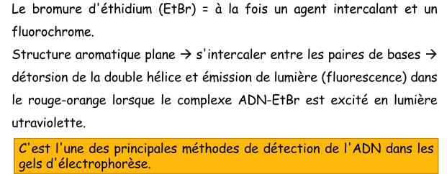
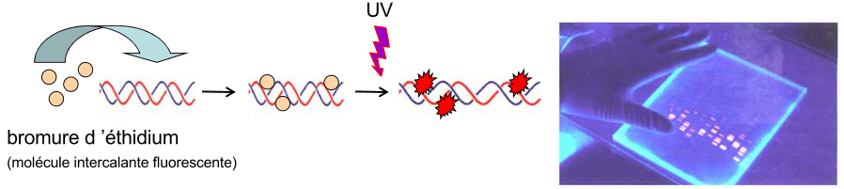

Slide 42
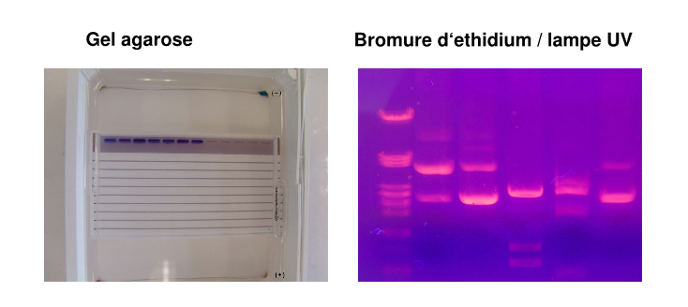
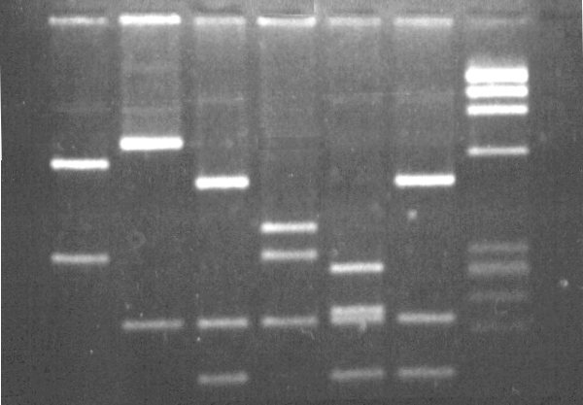
Gel agarose
Bromure d’ethidium/lampe UV
Photographie de gel après migration
3 kb
2.5 kb
2 kb
Marqueur de taille
(DNA ladder)
1 kb
300 pb
200 pb
100 pb
50 pb

Slide 43
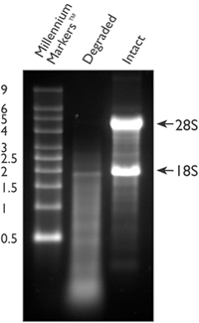
Qualité de l’ARN:
Electrophorèse sur gel d’agarose dénaturant

Slide 44
Critères d'évaluation de la qualité de l'ADN
­ La taille des fragments d'acides nucléiques.
La taille des fragments a été contrôlée par électrophorèse sur un gel d'agarose à 0,8 %. Deux à 5 µl de la solution d'ADN ont été déposés dans chaque puits d'un gel d'agarose à 0,8 % soumis à une migration sous un courant de 100 volts pendant 2 h. Cette analyse permet, par ailleurs, d'observer une éventuelle dégradation de l'ADN survenue au cours de l'extraction.
­
Le rendement de l'extraction.
La concentration de l'ADN extrait a été déterminée en mesurant l'absorbance à 260 nm des solutions diluées au 1/100 ou 1/50 (selon le procédé), sachant que 1 U DO correspond à 50 mg/ml d'ADN. Le rendement a été calculé en réalisant le rapport entre la quantité d'ADN obtenue et le volume initial de sang total utilisé.

Slide 45
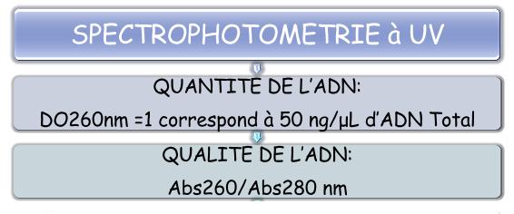
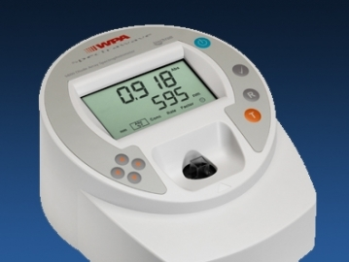
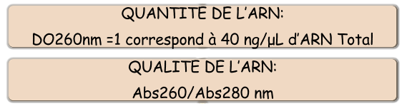
Le maximum d'absorption des acides nucléiques se situe à 260 nm.

Slide 46
La pureté.
La contamination de l'ADN extrait par des protéines a été appréciée en mesurant la densité optique des extraits à 260 et 280 nm et en effectuant le rapport DO 260 nm/DO 280 nm.
La pureté a été aussi appréciée en vérifiant l'amplification d'un fragment d'ADN par la Taq polymérase.
­ La rapidité. Le temps nécessaire pour réaliser une extraction a été déterminé : temps réel et temps de travail.

Slide 47
Les protéines ont un maximum d'absorption qui se situe vers 280 nm à cause des acides aminés aromatiques.
Le rapport R = A260nm/A280nm constitue alors un bon moyen pour apprécier une éventuelle contamination de la préparation d'ADN ou ARN par les protéines.
L’ADN pur: 1.8< R <2
L’ARN pur: R ≈ 2.0

